Slide 1
Originile mecanicii cuantice
. Radiaţia termică
. Efectul fotoelectric
. Efectul Compton
. Dualismul undă-corpuscul
. Principiul Heisenberg
. Ecuaţia lui Schrödinger

Slide 2
1. Radiaţia termică
Emisia de energie în mediul ambiant, sub forma undelor electromagnetice, pe care o realizează orice corp, indiferent de temperatura la care el se află.
Această emisie se face pe seama energiei interne a corpului: U=U(T, V) şi are loc în mod continuu, pe tot spectrul de lungimi de undă , dar cu intensitate diferită pentru diferite lungimi de undă.
Radiaţia termică depinde în mod esenţial de temperatura absolută T la care se află corpul.

Slide 3
1. Radiaţia termică
Fluxul energetic radiant integral sau puterea radiantă – reprezintă energia totală W emisă (radiată) de un corp în unitatea de timp, adică viteza (rata) de trasmisie în timp a energiei radiate:
(1.1)
Fluxul energetic spectral reprezintă energia emisă sau absorbită de un corp în unitatea de timp, dar numai în intervalul de lungimi de undă (λ, λ+dλ):
de unde (1.2)

Slide 4
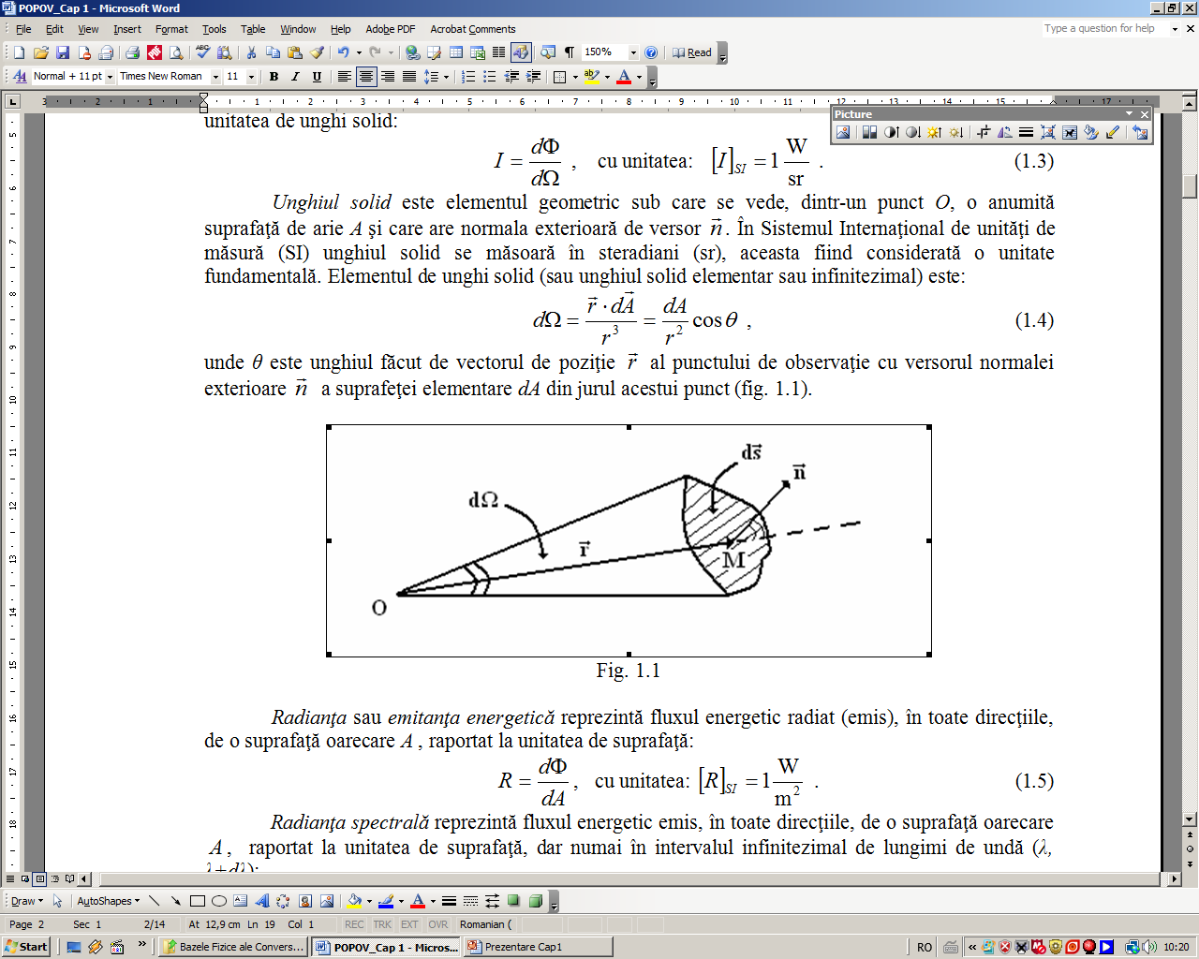
1. Radiaţia termică
Intensitatea energetică a unei surse punctiforme reprezintă fluxul de radiaţie emis în unitatea de unghi solid:
cu unitatea (1.3)
Unghiul solid : (1.4)

Slide 5
1.Radiaţia termică
Radianţa sau emitanţa energetică reprezintă fluxul energetic radiat (emis), în toate direcţiile, de o suprafaţă oarecare S , raportat la unitatea de suprafaţă:
cu unitatea: (1.5)
Radianţa spectrală reprezintă fluxul energetic emis, în toate direcţiile, de o suprafaţă oarecare , raportat la unitatea de suprafaţă, dar numai în intervalul infinitezimal de lungimi de undă (λ, λ+dλ):
de unde: (1.6)
Densitatea de energie radiată reprezintă energia electromagnetică medie radiată de un corp, în toate direcţiile, raportată la unitatea de volum:
(1.7)
Densitatea spectrală de energie radiată:
,

Slide 6
1. Radiaţia termică
Legea lui Wien: (1.8)
Legea de deplasare a lui Wien: (1.9)
Legea lui Stefan-Boltzmann pentru corpul absolut negru:
(1.10)
Legea lui Stefan-Boltzmann pentru corpurile reale:
, 0<k<1 este coeficient de înnegrire.
Ipoteza cuantelor de energie a lui Planck:
(1.11)
Legea de distribuţie a lui Planck:

Slide 7
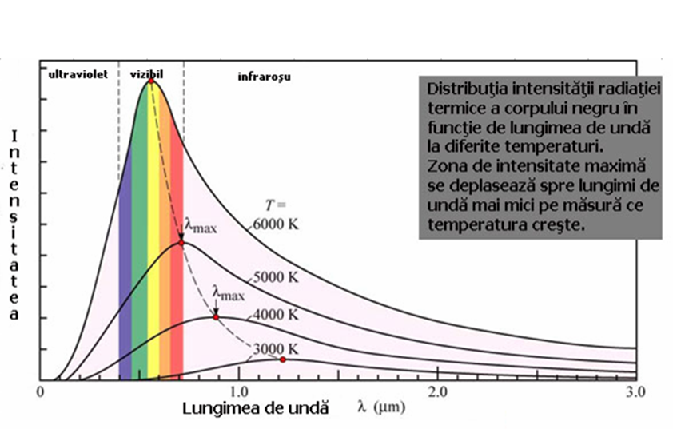
1. Radiaţia termică
Aplicaţie: Să se determine temperatura Soarelui cunoscând că măsurătorile dau
Indicaţie: Se foloseşte legea deplasării lui Wien, rezultă:

Slide 8
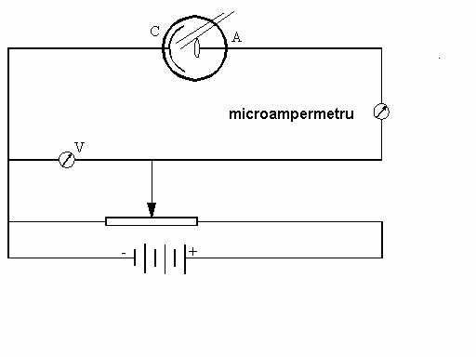
2. Efectul fotoelectric
Emisia de electroni de către un metal iradiat cu radiaţii monocromatice din domeniul ultraviolet (sau din domeniul vizibil, pentru metalele alcaline). Dispozitivul experimental:
Experimental se deduc următoarele legi:
Legea I: Intensitatea de saturaţie a curentului fotoelectric este proporţională cu fluxul radiaţiei monocromatice: IS ~ Φ.

Slide 9
2. Efectul fotoelectric
Legea a II-a: Energia cinetică a fotoelectronilor extraşi este direct proporţională cu frecvenţa radiaţiei monocromatice: Ec ~ şi nu depinde de fluxul radiaţiei incidente, deci: Ec ≠ f(Φ).
Legea a III-a: Efectul fotoelectric apare doar peste o anumită frecvenţă de prag , frecvenţă care este specifică fiecărui metal:
Legea a IV-a: Efectul fotoelectric se produce într-un timp foarte scurt, încât se poate considera că se produce practic instantaneu.
În anul 1905, Albert Einstein dă o explicaţie teoretică corectă acestor patru legi experimentale. El extinde şi asupra radiaţiei ipoteza cuantelor a lui Planck şi admite că nu numai emisia de radiaţie este discontinuă, ci şi radiaţia însăşi, fiind formată din fotoni-particule care se mişcă cu o viteză egală cu viteza luminii în vid c.
Energia fotonului este dată de expresia lui Planck: Ef = h = ћ ω .

Slide 10
2. Efectul fotoelectric
Ecuaţia lui Einstein pentru efectul fotoelectric extern este:
(2.1)
Aplicaţie: Pragul roşu fotoelectric pentru un metal necunoscut este nm. Găsiţi lucrul mecanic de extracţie pentru un electron din acest metal şi viteza maximă a electronilor extraşi de către radiaţia cu lungimea de undă nm.
Rezolvare:

Slide 11
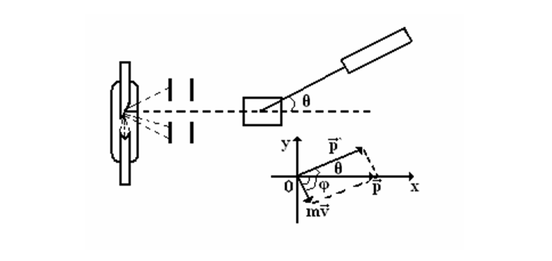
3. Efectul Compton
Efectul Compton reprezintă, de fapt, difuzia sau ciocnirea unui foton din domeniul razelor X cu o ţintă “fixă” (un electron “liber” sau o altă particulă), proces în care o parte din energia fotonului incident este transferată ţintei.

Slide 12
3. Efectul Compton
Din diagrama impulsurilor, în cazul efectului Compton se poate scrie legea conservării impulsului sub forma:
(3.1)
relaţie vectorială care se poate proiecta pe două axe de coordonate convenabil alese:
Ox: (3.2)
Oy: (3.3)
În cazul efectului Compton, legea conservării energiei se scrie ţinând cont de faptul că fotonii corespunzători razelor X sunt particule relativiste de energii mari:
(3.4)

Slide 13
3. Efectul Compton
Variaţia lungimii de undă a fotonilor împrăştiaţi sub unghiul θ faţă de direcţia iniţială în procesul de difuzie Compton este:
(3.4)
este lungimea de undă Compton .
Energia cinetică a electronului de recul este:
(3.5)
Efectele fotoelectric şi Compton confirmă faptul că radiaţia, pe lângă o natură ondulatorie, adică electromagnetică, are şi o natură corpusculară.

Slide 14
4. Dualismul undă-corpuscul
în 1924, Louis de Broglie încearcă pentru prima dată să extindă ideea dualismului undă-corpuscul şi asupra particulelor a căror masă de repaus este diferită de zero. Conform acestei ipoteze, fiecărei microparticule i se asociază o undă (numită, ulterior, unda de Broglie), care are lungimea de undă şi, respectiv frecvenţa:
(4.1)
Deci microparticulei cu caracteristicile corpusculare: masa m, impulsul p=mv şi energia E, conform ipotezei lui de Broglie, i se asociază unda de Broglie (o undă plană monocromatică), de forma:
(4.2)

Slide 15
4. Dualismul undă-corpuscul
Viteza de fază a undei monocromatice de Broglie:
(4.3)
Acest rezultat contravine teoriei relativităţii: nici un corp (şi, prin urmare, nici unda asociată lui) nu se poate mişca cu o viteză mai mare decât viteza luminii în vid. Deci nici unda de Broglie monocromatică plană nu poate transporta o particulă sau formă de energie cu această viteză, superioară vitezei luminii în vid.
Pentru rezolvarea aceastei contradicţii, s-a asociat unei microparticule nu o undă monocromatică plană de Broglie, ci o mulţime infinită de unde monocromatice plane, grup de unde sau pachet de unde, funcţia de undă a grupului de unde este:
(4.4)

Slide 16
4. Dualismul undă-corpuscul
Ţinând cont de relaţia dintre energie şi pulsaţie, respectiv dintre impuls şi modulul vectorului de undă, viteza de grup va fi:
(4.5)
Deci, viteza de grup este egală cu viteza de mişcare a particulei însăşi, ceea ce dovedeşte justeţea ipotezei de a asocia unei particule nu o singură undă de Broglie, ci un grup de unde sau pachet de unde.

Slide 17
5. Principiul Heisenberg
Relaţia de nedeterminare a lui Heisenberg pentru coordonata şi proiecţia corespunzătoare a impulsului unei microparticule este: (5.1)
reprezintă valoarea medie a lui A .
sau relaţia echivalentă pentru energia particulei şi timp:
cu (5.2)
"Succesul sistemului lui Heisenberg va conduce poate la folosirea unei metode pur algebrice pentru descrierea naturii, adică la eliminarea funcţiilor continue ale fizicii." (Albert Einstein)

Slide 18
5. Principiul Heisenberg
Aplicaţie: Viteza unei particule este măsurată cu o imprecizie de 0.001m/s. Se cere imprecizia cu care particula poate fi localizată simultan în lungul direcţiei de deplasare:
a) în cazul unui proton;
b) în cazul unui electron.
Rezolvare:
Pentru proton: 0,6
Pentru electron:
În mecanica cuantică, datorită valabilităţii relaţiilor de nedeterminare, noţiunea clasică de traiectorie nu are sens, adică nu putem vorbi în mecanica cuantică de o linie oarecare ce ar reprezenta urma drumului străbătut de particulă (traiectoria particulei).

Slide 19
6. Ecuaţia lui Schrödinger
Deoarece mişcarea microparticulelor nu putea fi descrisă cu ajutorul ecuaţiei lui Newton din mecanica clasică se punea problema găsirii unei ecuaţii căreia să i se supună mişcările microparticulelor.Această ecuaţie a fost elaborată în 1926 de către Erwin Schrödinger, pornind de la ipoteza lui de Broglie şi de la analogia dintre optica geometrică şi mecanica clasică. El a asociat mişcării microparticulelor o funcţie de coordonate şi de timp, pe care a denumit-o funcţie de undă sau funcţie de stare .
O astfel de funcţie logic poate fi chiar funcţia grupului de unde de Broglie:

Slide 20
6. Ecuaţia lui Schrödinger
Pulsaţia undei este legată de energia totală a particulei (energia cinetică plus energia potenţială U), care este o mărime constantă (se conservă):
Derivând funcţia de undă a grupului de undă o dată în raport cu timpul, apoi, separat, de două ori în raport cu fiecare variabilă spaţială.
- Ecuaţia temporală a lui Schrődinger
Este ecuaţia fundamentală a mecanicii cuantice nerelativiste. Valabilitatea ei este probată, pe de o parte, de natura necontradictorie a întregii teorii a mecanicii cuantice nerelativiste care se bazează pe această ecuaţie şi, pe de altă parte, pe concordanţa rezultatelor mecanicii cuantice cu datele experimentale. Ca şi legea a doua a lui Newton, ecuaţia lui Schrődinger este valabilă pentru particule nerelativiste (v<<c).

Slide 21
6. Ecuaţia lui Schrödinger
Ecuaţia atemporală a lui Schrődinger sau ecuaţia lui Schrődinger a stărilor staţionare:
unde m este masa particulei, iar E este energia sa totală.
Operatorul energiei totale sau operatorul lui Hamilton notat cu H:
Primul termen reprezinta operatorul energiei cinetice:
Cel de al doilea este operatorul energiei potenţiale:

Slide 22
7. Spinul particulelor cuantice
Experimentul Stern -Gerlach
În absenţa unui câmp magnetic exterior, fiecare electron dintr-un atom posedă un moment cinetic datorat mişcării sale mecanice orbitale în jurul nucleului, precum şi un moment magnetic datorită faptului că electronul, fiind particulă încărcată electric, prin mişcarea sa orbitală crează un mic curent în jurul nucleului, deci este un mic magnet permanent. Între mărimile celor două momente există un raport bine stabilit, raport giromagnetic.
Din punctul de vedere al fizicii clasice, vom constata că sunt posibile toate orientările momentului magnetic al electronului în raport cu direcţia câmpului magnetic exterior. Însă, fiind vorba de o proprietate care ţine de structura internă a microparticulei, problema trebuie examinată din punctul de vedere al mecanicii cuantice, obţinându-se o interpretare calitativ diferită.
Fizicienii Stern şi Gerlach au efectuat următoarea experienţă: un fascicul de atomi monovalenţi (H, Li, Ag etc), obţinuţi cu ajutorul unui cuptor special, este focalizat corespunzător, ajungând să fie trecut prin spaţiul dintre polii unui magnet permanent care crează un câmp magnetic neomogen.

Slide 23
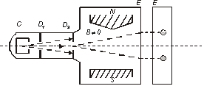
7. Spinul particulelor cuantice
Fascicolul este lăsat să cadă pe un ecran aflat în spatele magnetului, pe care se poate vizualiza urma (pata) corespunzătoare. Ca rezultat al experienţei, ei au obţinut pe ecran două pete distincte. Pentru a explica acest fapt, s-a emis ipoteza că electronul, în afară de momentul cinetic orbital, mai posedă şi un moment cinetic propriu, numit momentul de spin sau spinul - asociat mişcării de rotaţie a electronului în jurul propriei sale axe; este o caracteristică internă (intrinsecă) a electronului.
Experimentul Stern -Gerlach

Slide 24
BIBLIOGRAFIE
Nicolina POP, Fizica- Elemente fundamentale pentru ingineri , Editura Politehnica, Timişoara, 2013.
I. LUMINOSU, NICOLINA POP, V. CHIRITOIU, M. COSTACHE , Fizica - Teorie, Probleme, Teste, Editura Politehnica, Timişoara, 2010.
Nicolina POP, Angel PĂCURAR, Fizică generală în aplicații practice, Editura Politehnica, Timişoara, 2016.
Duşan POPOV, Ioan DAMIAN, Elemente de Fizică generală, Editura Politehnica, Timişoara, 2001.
I. Luminosu, Fizica – elemente fundamentale, Editura Politehnica, 2002.
E. Luca, Gh. Zet et al.– Fizică generală, Ed. Did. şi Pedag., Bucureşti, 1981.
T. Creţu – Fizică generală, Vol. I şi Vol.II, Ed. Tehnică, Bucureşti, 1984 şi 1986.

